Slide 1

ĐẠI HỌC QUỐC GIA TP. HỒ CHÍ MINH TRƯỜNG ĐẠI HỌC CÔNG NGHỆ THÔNG TIN
DS300
HỆ KHUYẾN NGHỊ
PHƯƠNG PHÁP
ĐÁNH GIÁ HỆ KHUYẾN NGHỊ
Giảng viên: ThS. Nguyễn Văn Kiệt
CN. Huỳnh Văn Tín
Bộ môn Khoa học Dữ liệu
Khoa Khoa học và Kỹ thuật Thông tin
UIT, VNU-HCM
Java Technology
1
Notes:
1

Slide 2
Nội dung
Giới thiệu về đánh giá
Phương pháp Offline & Online & A/B Testing
Một số độ đo phổ biến
Precision, Recall, F1
P@TopN, R@TopN
Hit Ratio, NDCG, MRR
#Click, #View, #CTR (Click-through rates), TimeOnRead, TimeOnPage, TimeOnSite.
UIT, VNU-HCM
Java Technology
2
Notes:
2

Slide 3
Vì sao phải đánh giá kết quả khuyến nghị
Làm sao để chọn phương pháp triển khai phù hợp
Đâu là phương pháp cho kết quả tốt nhất?
Như thế nào là tốt nhất.
UIT, VNU-HCM
Java Technology
3
Notes:
3

Slide 4
Phương pháp đánh giá kết quả khuyến nghị
Online: Phản ánh đúng thực tế, nhưng tốn chi phí.
Offline: dùng GroundTruth (Sự thật)
Mô phỏng quá trình online khi người dùng sử dụng kết quả khuyến nghị.
Lưu lại dữ liệu lịch sử, ẩn đi những tương tác của người dùng đánh giá với những thuật toán khác nhau.
UIT, VNU-HCM
Java Technology
4
Notes:
4

Slide 5
Phương pháp đánh giá kết quả khuyến nghị
Xây dựng tập kiểm thử
Chọn tập người dùng, đối tượng khuyến nghị ntn?
Gán nhãn giá trị rating giữa người dùng và đối tượng khuyến nghị cho từng bài toán ra sao?
Làm thế nào để có được tập kiểm thử đủ tin cậy?
Chọn độ đo offline, online phù hợp với bài toán
UIT, VNU-HCM
Java Technology
5
Notes:
5

Slide 6
Phương pháp đánh giá kết quả khuyến nghị
Đánh giá Offline
Không quan tâm thứ tự sắp xếp
UIT, VNU-HCM
Java Technology
6
Notes:
6

Slide 7
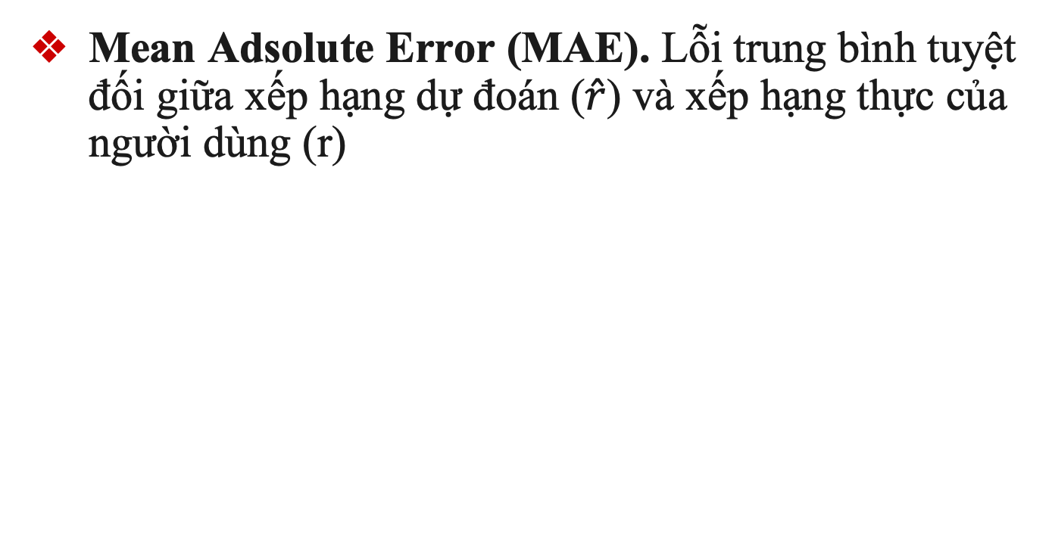
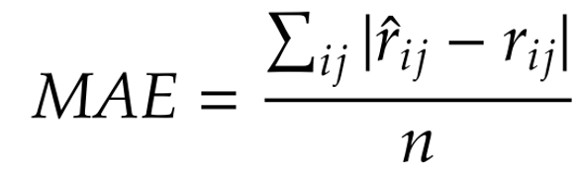

MAE/NMAE
UIT, VNU-HCM
Java Technology
7
Notes:
Hai giá trị tuyến tính
7

Slide 8
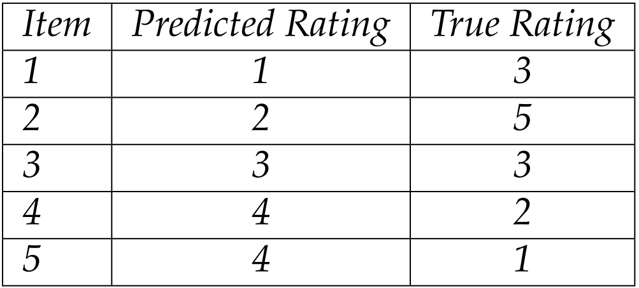
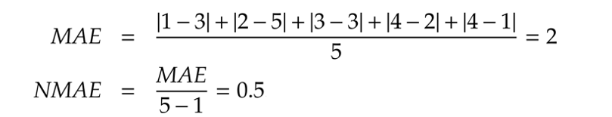
MAE/NMAE
Ví dụ
UIT, VNU-HCM
Java Technology
8
Notes:
8

Slide 9
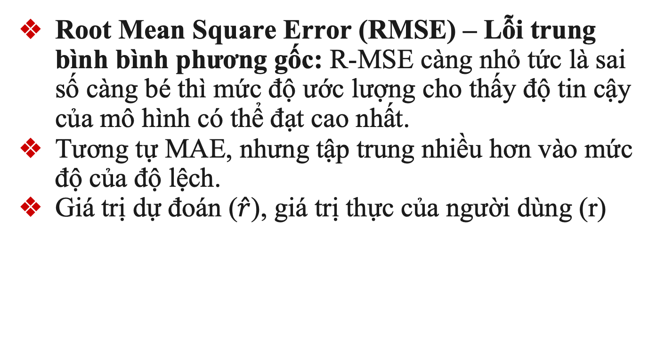
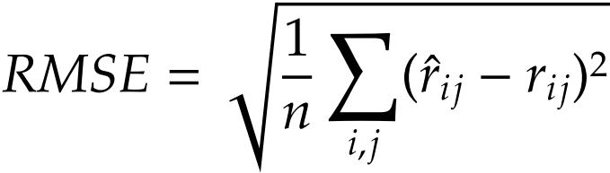
RMSE/NRMSE
UIT, VNU-HCM
Java Technology
9
Notes:
Nghĩa là MAE chỉ trừ cho nhau nếu có lệch lớn hay ít thì trừ
Còn RMSE vì có bình phương nên các cái nào mà độ lệch lơn thì nó sẽ càng lớn. nên RMSE cho một trọng số tương đối cao đối với các lỗi lớn. Điều này có nghĩa là RMSE hữu ích nhất khi các lỗi lớn đặc biệt không mong muốn.
9

Slide 10
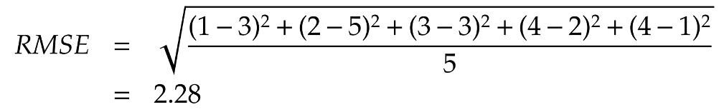
RMSE/NRMSE
Ví dụ:
UIT, VNU-HCM
Java Technology
10
Notes:
Nghĩa là MAE chỉ trừ cho nhau nếu có lệch lớn hay ít thì trừ
Còn RMSE vì có bình phương nên các cái nào mà độ lệch lơn thì nó sẽ càng lớn. nên RMSE cho một trọng số tương đối cao đối với các lỗi lớn. Điều này có nghĩa là RMSE hữu ích nhất khi các lỗi lớn đặc biệt không mong muốn.
10

Slide 11
MAE,RMSE – Vấn đề
MAE, RMSE được đánh giá là phù hợp cho công việc tiên đoán. Tuy nhiên nó thật sự phù hợp khi chúng ta không cần phân biệt giữa các lỗi đánh giá. Chẳng hạn, giá trị đánh giá thật sự của người dùng u trên đối tượng p là 2, nhưng kết quả hai phương pháp khác nhau dự đoán lần lượt là 1, 3. Khi đó độ lệch dùng MAE, RMSE cho kết quả như nhau. Nhưng thật ra ý nghĩa khuyến nghị sẽ khác nhau. Hay nói rõ hơn, phương pháp dự đoán giá trị 3 sẽ ưu tiên khuyến nghị cho đối tượng p cho u, trong khi phương pháp cho giá trị 1 sẽ không mong muốn khuyến nghị cho người dùng u.
UIT, VNU-HCM
Java Technology
11
Notes:
Nghĩa là MAE chỉ trừ cho nhau nếu có lệch lớn hay ít thì trừ
Còn RMSE vì có bình phương nên các cái nào mà độ lệch lơn thì nó sẽ càng lớn. nên RMSE cho một trọng số tương đối cao đối với các lỗi lớn. Điều này có nghĩa là RMSE hữu ích nhất khi các lỗi lớn đặc biệt không mong muốn.
11

Slide 12
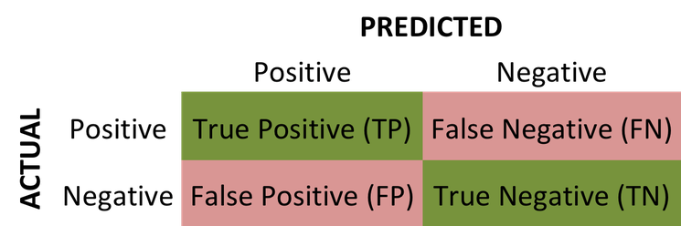

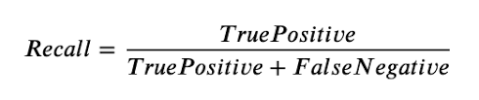
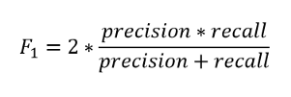
Độ đo Precision, Recall, F-measure
Bài toán khuyến nghị - phân lớp
UIT, VNU-HCM
Java Technology
12
Notes:
Nghĩa là MAE chỉ trừ cho nhau nếu có lệch lớn hay ít thì trừ
Còn RMSE vì có bình phương nên các cái nào mà độ lệch lơn thì nó sẽ càng lớn. nên RMSE cho một trọng số tương đối cao đối với các lỗi lớn. Điều này có nghĩa là RMSE hữu ích nhất khi các lỗi lớn đặc biệt không mong muốn.
12

Slide 13
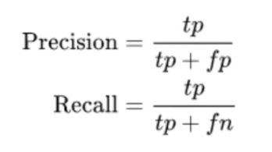
P@TopN, R@TopN
Tương tự cách tính trên Precision và Recall tuy nhiên chỉ tính trên danh sách TopN sản phẩm.
Ví dụ: Hệ thống trả về top5 phim đề xuất cho người dùng u. Trong đó có 3 phim tồn tại trong Groundtruth của u (Groundtruth của u có 10 phim). Thì P@top5, R@top5?
UIT, VNU-HCM
Java Technology
13
Notes:
Nghĩa là MAE chỉ trừ cho nhau nếu có lệch lớn hay ít thì trừ
Còn RMSE vì có bình phương nên các cái nào mà độ lệch lơn thì nó sẽ càng lớn. nên RMSE cho một trọng số tương đối cao đối với các lỗi lớn. Điều này có nghĩa là RMSE hữu ích nhất khi các lỗi lớn đặc biệt không mong muốn.
13

Slide 14
P@TopN, R@TopN
Tương tự cách tính trên Precision và Recall tuy nhiên chỉ tính trên danh sách TopN sản phẩm.
Ví dụ: Hệ thống trả về top5 phim đề xuất cho người dùng u. Trong đó có 3 phim tồn tại trong Groundtruth của u (Groundtruth của u có 10 phim). Thì P@top5, R@top5?
UIT, VNU-HCM
Java Technology
14
Notes:
Nghĩa là MAE chỉ trừ cho nhau nếu có lệch lớn hay ít thì trừ
Còn RMSE vì có bình phương nên các cái nào mà độ lệch lơn thì nó sẽ càng lớn. nên RMSE cho một trọng số tương đối cao đối với các lỗi lớn. Điều này có nghĩa là RMSE hữu ích nhất khi các lỗi lớn đặc biệt không mong muốn.
14

Slide 15
Độ đo Precision, Recall, F-measure – vấn đề?
Thứ tự trả về trong danh sách?
Chất lượng danh sách trả về?
Ví dụ: Hệ thống trả về top5 phim đề xuất cho người dùng u. Trong đó có 3 phim tồn tại trong Groundtruth của u (liên quan đến sở thích của u). Thì P@top5? Nếu thuật toán A trả về 3 phim này nằm đầu danh sách và thuật toán B nằm cuối danh sách 🡪 nên chọn thuật toán A, hay thuật toán B, vì sao?
UIT, VNU-HCM
Java Technology
15
Notes:
Nghĩa là MAE chỉ trừ cho nhau nếu có lệch lớn hay ít thì trừ
Còn RMSE vì có bình phương nên các cái nào mà độ lệch lơn thì nó sẽ càng lớn. nên RMSE cho một trọng số tương đối cao đối với các lỗi lớn. Điều này có nghĩa là RMSE hữu ích nhất khi các lỗi lớn đặc biệt không mong muốn.
15

Slide 16
Phương pháp đánh giá kết quả khuyến nghị
Đánh giá Offline
Quan tâm thứ tự sắp xếp
UIT, VNU-HCM
Java Technology
16
Notes:
16

Slide 17
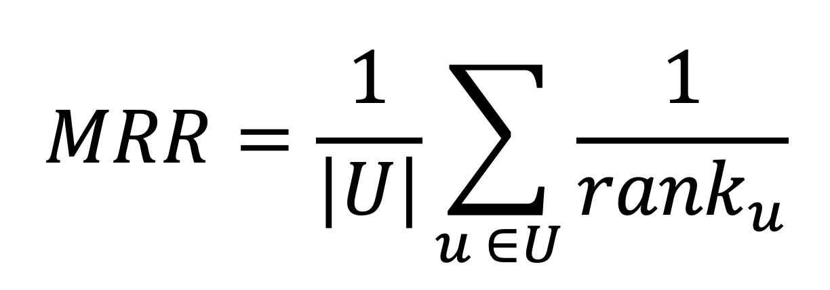
MRR: Mean Reciprocal Rank
MRR: Xếp hạng đối ứng trung bình
U: tập người dùng
u: u thuộc U
rank_{u} biểu thị thứ hạng của đối tượng có liên quan đầu tiên.
UIT, VNU-HCM
Java Technology
17
Notes:
Nó cố gắng đo lường “Mục đầu tiên có liên quan ở đâu?”.
Số liệu này hữu ích khi chúng tôi muốn hệ thống của mình trả lại mặt hàng có liên quan tốt nhất và muốn mặt hàng đó ở vị trí cao hơn. Về mặt toán học, điều này được đưa ra bởi:
17

Slide 18
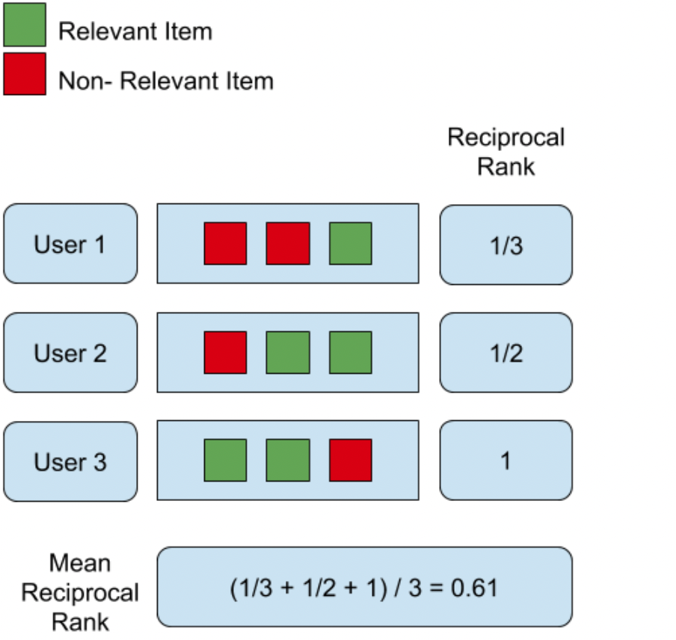
MRR: Mean Reciprocal Rank
Ví dụ
UIT, VNU-HCM
Java Technology
18
Notes:
Nó cố gắng đo lường “Mục đầu tiên có liên quan ở đâu?”.
Số liệu này hữu ích khi chúng tôi muốn hệ thống của mình trả lại mặt hàng có liên quan tốt nhất và muốn mặt hàng đó ở vị trí cao hơn. Về mặt toán học, điều này được đưa ra bởi:
18

Slide 19
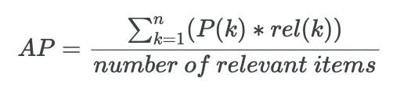
Average Precision và Mean Average Precision
Average Precision: Chỉ số đánh giá xem tất cả các mục có liên quan đến groundtruth mà mô hình chọn có được xếp hạng cao hơn hay không. (trên 1 user)
rel(k) là một hàm chỉ bằng 1 khi mục ở vị trí k có liên quan.
P(k) là chỉ số Precision @ k
UIT, VNU-HCM
Java Technology
19
Notes:
Độ chính xác trung bình là chỉ số đánh giá xem tất cả các mục có liên quan đến sự thật cơ bản mà mô hình chọn có được xếp hạng cao hơn hay không. Không giống như MRR, nó xem xét tất cả các mục có liên quan.
19

Slide 20
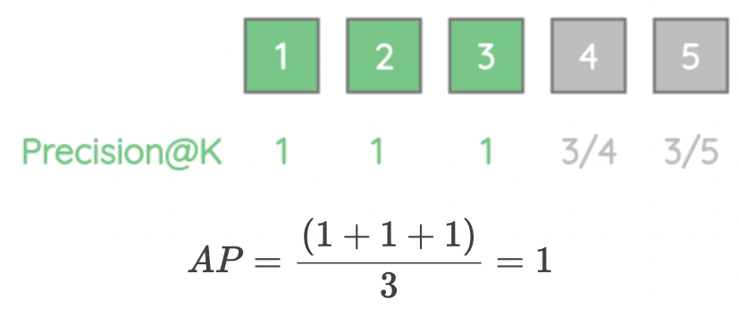
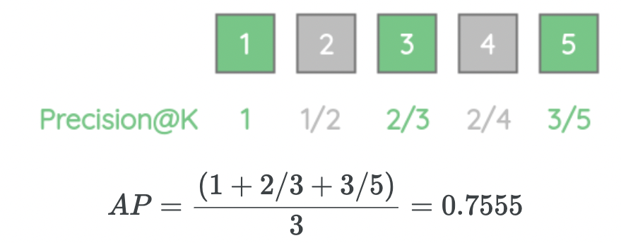
Average Precision và Mean Average Precision
Average Precision –Ví dụ
Thuật toán B
Thuật toán A
UIT, VNU-HCM
Java Technology
20
Notes:
Độ chính xác trung bình là chỉ số đánh giá xem tất cả các mục có liên quan đến sự thật cơ bản mà mô hình chọn có được xếp hạng cao hơn hay không. Không giống như MRR, nó xem xét tất cả các mục có liên quan.
20

Slide 21
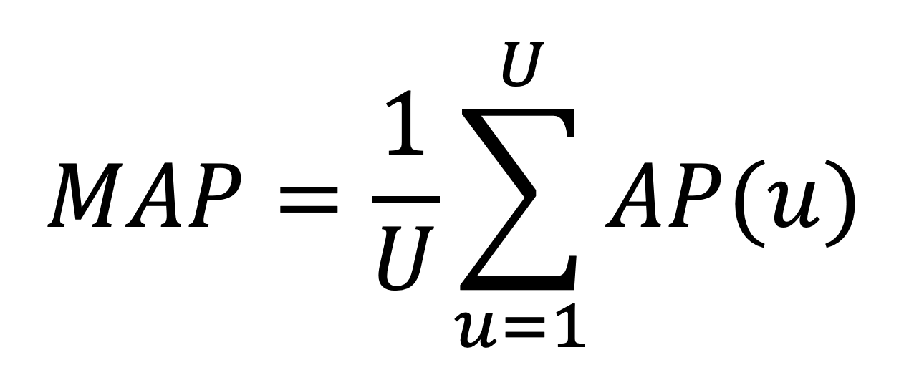
Average Precision và Mean Average Precision
Mean Average Precision : Nếu chúng ta muốn đánh giá Average Precision trên nhiều danh sách nhiều người dùng
U là tổng số người dùng
AP(u) là độ chính xác trung bình trên người dùng u
UIT, VNU-HCM
Java Technology
21
Notes:
Nếu chúng ta muốn đánh giá độ chính xác trung bình trên nhiều truy vấn, chúng ta có thể sử dụng MAP. Nó chỉ đơn giản là giá trị trung bình của độ chính xác trung bình cho tất cả các truy vấn. Về mặt toán học, điều này được đưa ra bởi
21

Slide 22
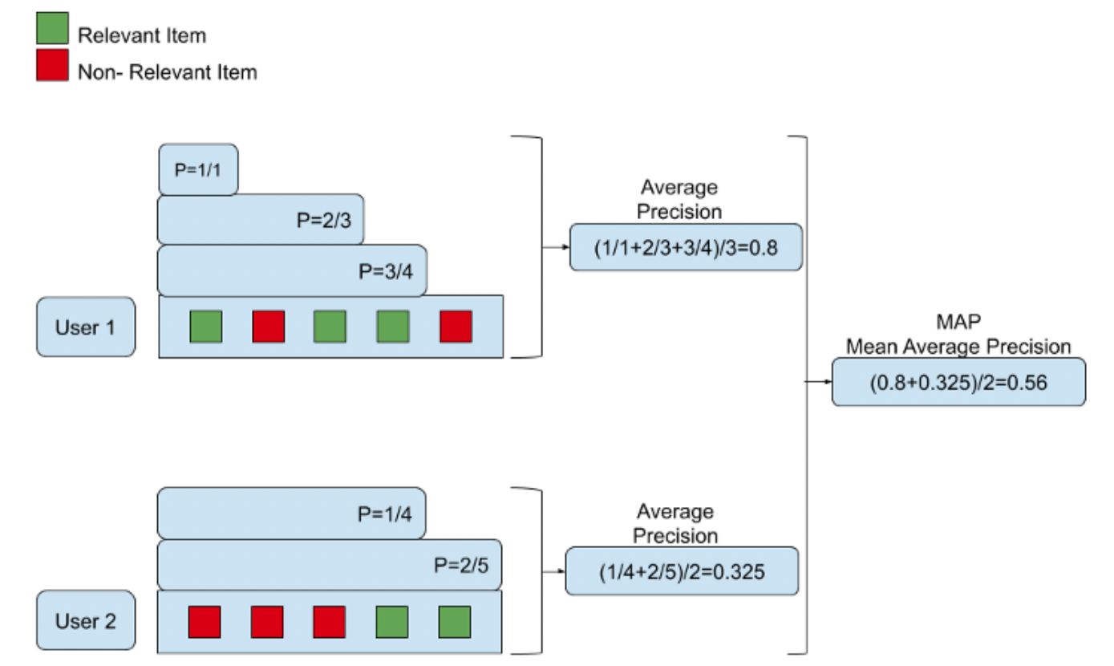
Average Precision và Mean Average Precision
Mean Average Precision – Ví dụ
UIT, VNU-HCM
Java Technology
22
Notes:
Nếu chúng ta muốn đánh giá độ chính xác trung bình trên nhiều truy vấn, chúng ta có thể sử dụng MAP. Nó chỉ đơn giản là giá trị trung bình của độ chính xác trung bình cho tất cả các truy vấn. Về mặt toán học, điều này được đưa ra bởi
22

Slide 23
Normalized Discounted Cumulative Gain (NDCG)
1 - Cumulative Gain (CD@K)
2 - Discounted Cumulative Gain (DCG@k)
3 - Ideal Discounted Cumulative Gain (IDCG@k)
4 - Normalized Discounted Cumulative Gain (NDCG@k)
UIT, VNU-HCM
Java Technology
23
Notes:
Mục tiêu của thước đo MAP tương tự như mục tiêu của thước đo NDCG. Cả hai đều coi trọng việc đưa các tài liệu có liên quan cao lên danh sách được đề xuất. Tuy nhiên, NDCG sẽ điều chỉnh thêm việc đánh giá các danh sách được đề xuất. Có thể sử dụng thực tế là một số tài liệu có liên quan “nhiều hơn” so với những tài liệu khác. Các mục có liên quan cao nên đến trước các mục có liên quan trung bình, nên đến trước các mục không liên quan.
23

Slide 24
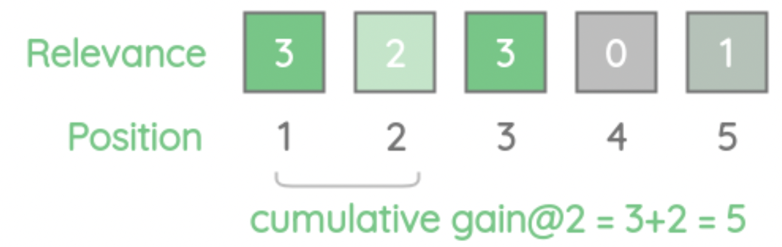
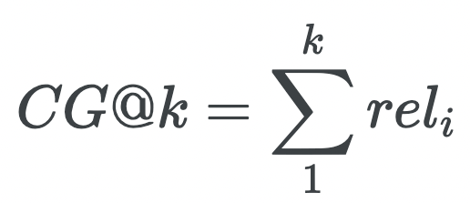
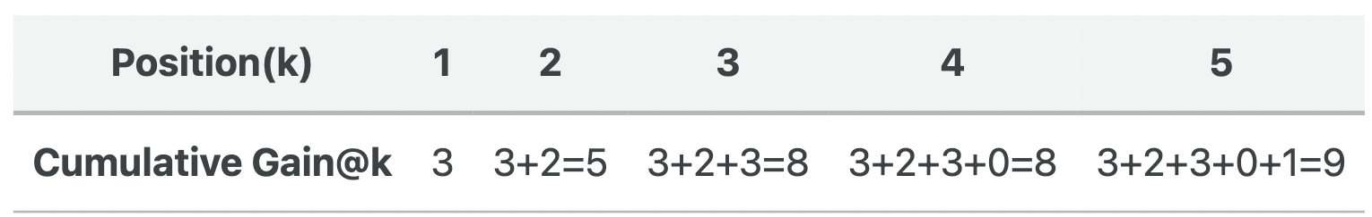
Normalized Discounted Cumulative Gain (NDCG)
1 - Cumulative Gain (CD@K)
UIT, VNU-HCM
Java Technology
24
Notes:
Chỉ số này sử dụng một ý tưởng đơn giản là chỉ tổng hợp điểm số liên quan cho các mục hàng đầu. Tổng điểm được gọi là Cumulative Gain tích lũy lợi nhận.
24

Slide 25
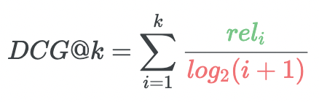
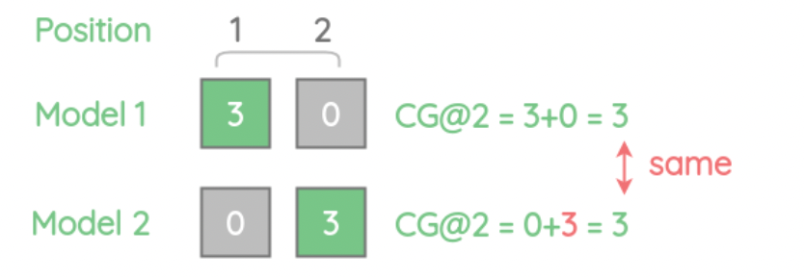
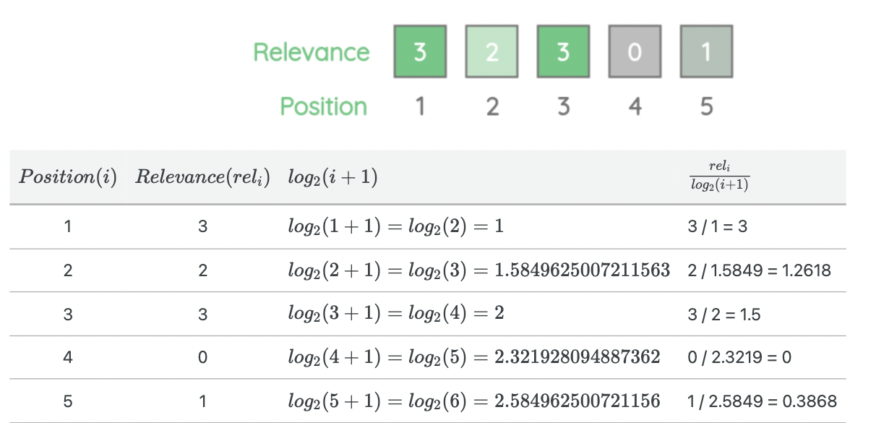
Normalized Discounted Cumulative Gain (NDCG)
2 - Discounted Cumulative Gain (DCG@k)
UIT, VNU-HCM
Java Technology
25
Notes:
Tuy đơn giản nhưng CG không tính đến thứ tự của các mặt hàng có liên quan. Vì vậy, ngay cả khi chúng ta hoán đổi một mục ít liên quan hơn sang vị trí đầu tiên, thì CG @ 2 sẽ giống nhau.
Một mặt hàng có điểm mức độ phù hợp là 3 ở vị trí 1 sẽ tốt hơn so với mặt hàng tương tự có điểm mức độ phù hợp 3 ở vị trí 2.
Vì vậy, chúng tôi cần một số cách để phạt điểm số theo vị trí của họ. DCG giới thiệu chức năng phạt dựa trên nhật ký để giảm điểm phù hợp ở mỗi vị trí. Đối với 5 mặt hàng, hình phạt sẽ là
25

Slide 26
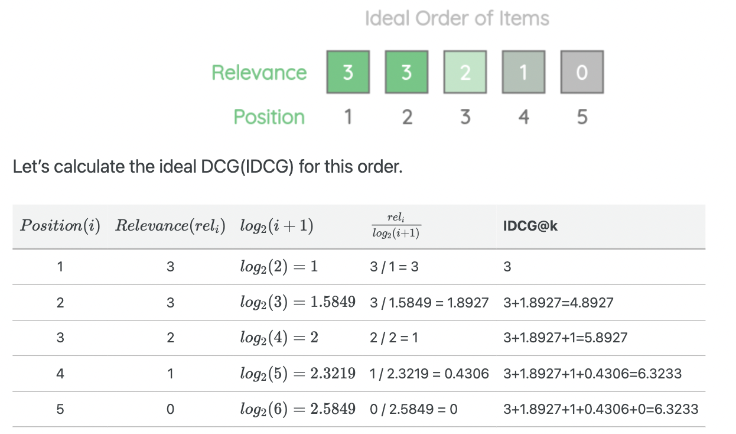
Normalized Discounted Cumulative Gain (NDCG)
3 - Ideal Discounted Cumulative Gain (DCG@k)
UIT, VNU-HCM
Java Technology
26
Notes:
Tuy đơn giản nhưng CG không tính đến thứ tự của các mặt hàng có liên quan. Vì vậy, ngay cả khi chúng ta hoán đổi một mục ít liên quan hơn sang vị trí đầu tiên, thì CG @ 2 sẽ giống nhau.
Một mặt hàng có điểm mức độ phù hợp là 3 ở vị trí 1 sẽ tốt hơn so với mặt hàng tương tự có điểm mức độ phù hợp 3 ở vị trí 2.
Vì vậy, chúng tôi cần một số cách để phạt điểm số theo vị trí của họ. DCG giới thiệu chức năng phạt dựa trên nhật ký để giảm điểm phù hợp ở mỗi vị trí. Đối với 5 mặt hàng, hình phạt sẽ là
26

Slide 27
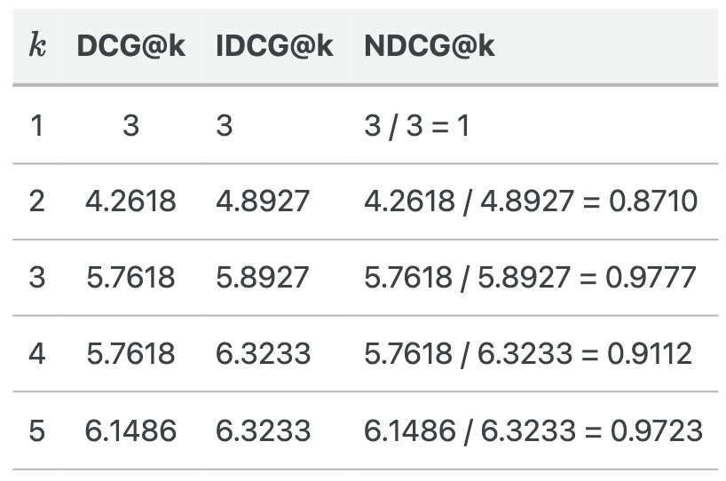
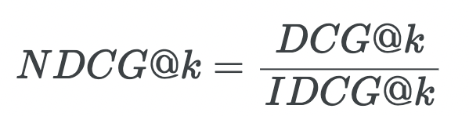
Normalized Discounted Cumulative Gain (NDCG)
4 - Normalized Discounted Cumulative Gain (NDCG@k)
UIT, VNU-HCM
Java Technology
27
Notes:
27

Slide 28
Phương pháp đánh giá kết quả khuyến nghị
Đánh giá Online
UIT, VNU-HCM
Java Technology
28
Notes:
28

Slide 29
Độ đo cho đánh giá online
Số lượng click: #click
Số lượng view: #view
CTR: Click-through rates
UIT, VNU-HCM
Java Technology
29
Notes:
View nhiều mà họ có click hay ko
29

Slide 30
Độ đo cho đánh giá online
TimeOnRead: #Thời gian đọc
TimeOnPage: Thời gian ở lại trang
TimeOnSite: Thời gian ở lại site
UIT, VNU-HCM
Java Technology
30
Notes:
View nhiều mà họ có click hay ko
30

Slide 31
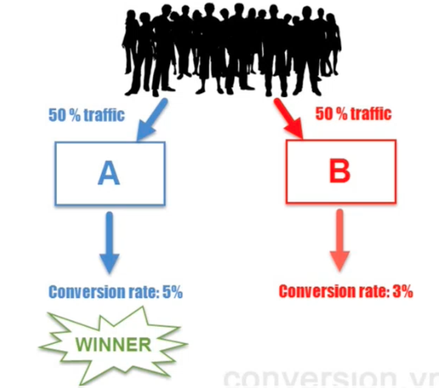
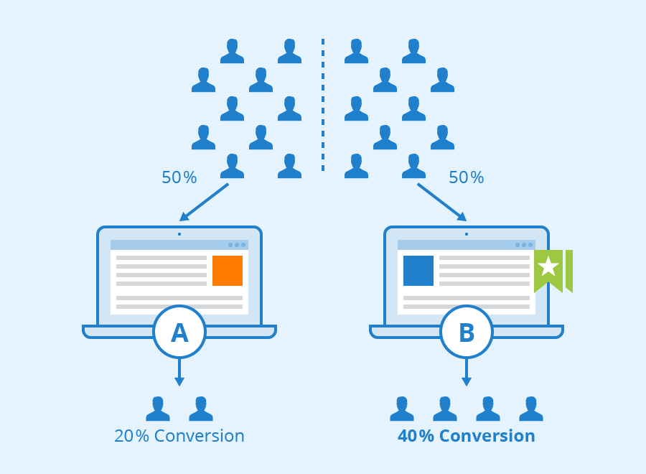
A/B Tesing
Nhằm phân tích và hiểu rõ hành vi, phản hồi của người dùng
UIT, VNU-HCM
Java Technology
31
Notes:
Đánh giá 2 thuật toán triển khai online
Có thể mỗi tập người dùng có thối quen khác nhau
Có thể chia theo tiếng
31

Slide 32
Q&A
UIT, VNU-HCM
Java Technology
32

Slide 33
Thank you!
UIT, VNU-HCM
Java Technology
33

